Slide 1
OAuth 2.0

Slide 2
O que é OAuth 2.0 e para que serve?
Notes:
Bom o que é Oauth? O Oauth é um protocolo que descreve uma maneira segura de um sistema A acessar recursos de um sistema B.

Slide 3
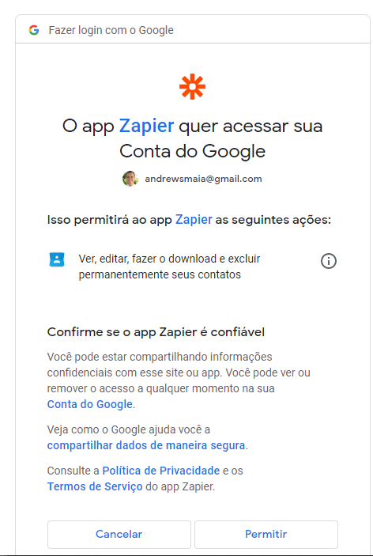
Notes:
Então esse aqui é um exemplo real do Auth, é um print da tela de consentimento do google que o site Zapier me encaminhou. O que esse site Zapier faz, ele faz administração de contatos e para isso ele pede acessos aos meus contatos no google.
Uma coisa muito importante no mundo o OAuth 2 é que o dono do recurso é que tem que autorizar sua utilização, no caso eu autorizar o Zapier a acessar os meus contatos.

Slide 4
O OAuth 2.0 não é....
uma biblioteca
Notes:
O auth 2 não é uma biblioteca de código.
Ele é uma especificação, um protocolo, um livro de regras.
Mas sim existem bibliotecas no mercado que implementam o Oauth 2 e produtos prontos como o Microsot Entra ID. Assim você não precisa fazer do zero.

Slide 5
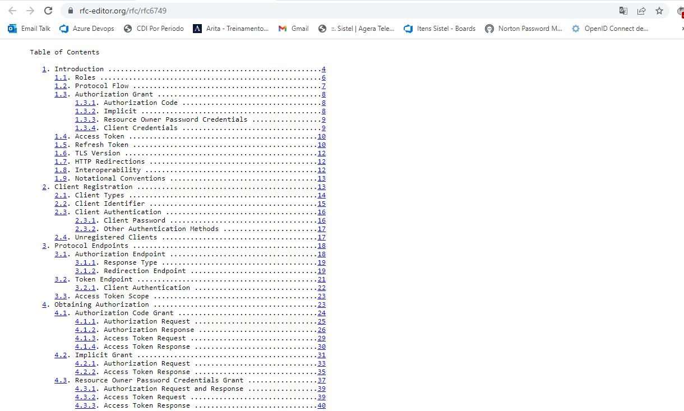
https://www.rfc-editor.org/rfc/rfc6749
Notes:
Este aqui por exemplo é um trecho da especificação do Oauth 2 disponível na internet. Então ele é um textão explicando como deve funcionar esse compartilhamento de recursos.

Slide 6

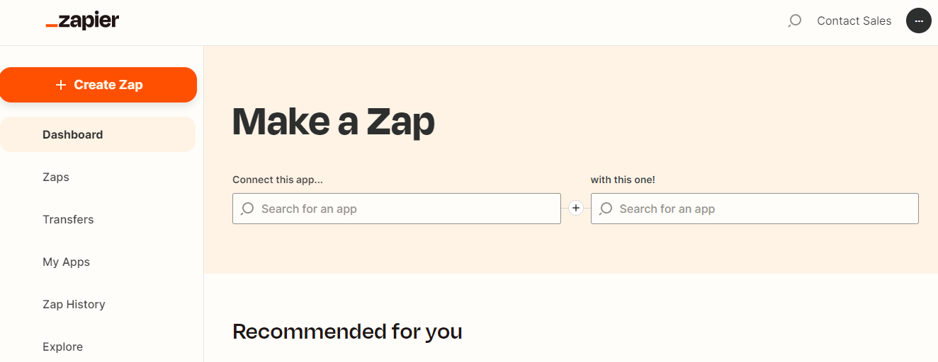
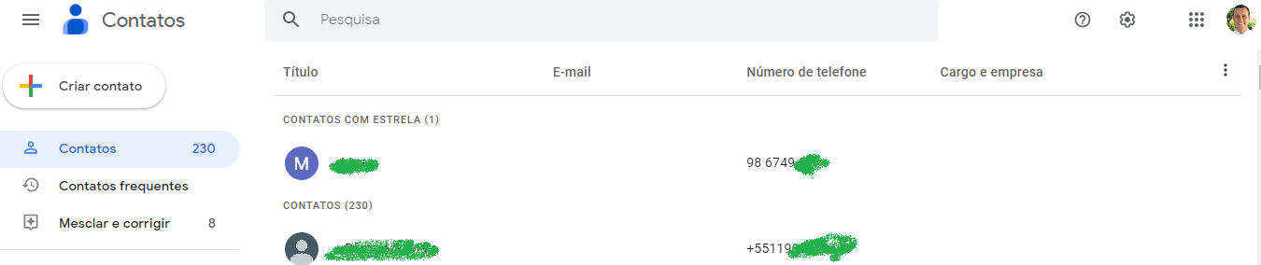
Papéis no OAuth 2.0
Resource Owner
Client
Authorization Server
Resource Server
Notes:
Existem 4 personagens no Oauth 2.
Então tomando como exemplo o site Zapier, que é um site que faz gerenciamento de contatos.
O primeiro personagem sou eu, o Resource Owner. Ele é o dono dos recursos. É ele que autoriza ou não a utilização dos recursos. No caso o recurso que eu sou dono são os meus contatos do Google Contacts.
O segundo personagem é o Client, que no caso é o site Zapier. O Client é o sistema que solicita os recursos para utilizar. O Zapier quer os meus contatos para organizar dentro do aplicativo deles.
O terceiro personagem é o Authorization Server. Este é um site do google de autorização para o qual o Zapier encaminha o usuário pedindo autorização para acessar os contatos.
O quarto e último personagem é o Resource Server, que é uma API do google que irá fornecer os meus contatos para o Zapier caso eu tenha autorizado. No caso estou representando a API com a imagem do google contacts com os meus contatos, mas na prática é uma API Google que o Zapier vai chamar para obter os meus contatos.

Slide 7
Fluxos de Autorização
-Authorization Code
-Implicit
-Resource Owner Password Credentials
-Client Credentials
Notes:
E como ocorre esse fluxo de autorização?
Bom o OAuth2 descreve 4 fluxos de autorização para que um client solicite acesso a um recurso:
Eles são:
-Authorization Code
-Implicit
-Resource Owner Password Credentials
-Client Credentials
Cada um tem suas peculiaridades e eu não vou entrar em detalhes para não estender a apresentação. Vou falar só do fluxo Authorization Code através de um exemplo prático que vou passar a seguir

Slide 8
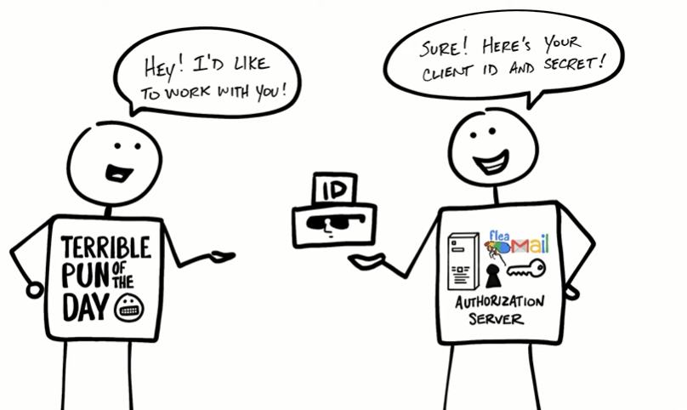
Primeiro Registrar a Aplicação
Notes:
Mas independentemente do fluxo de autorização que um client utilize existe uma coisa em comum que deve ser feito antes de acessar qualquer recurso:
É registrar a aplicação do client no authorization server.
Ao se cadastrar no authorization server o client obtém um cliente ID e o secret, que são utilizado no processo de autorização do recurso.

Slide 9
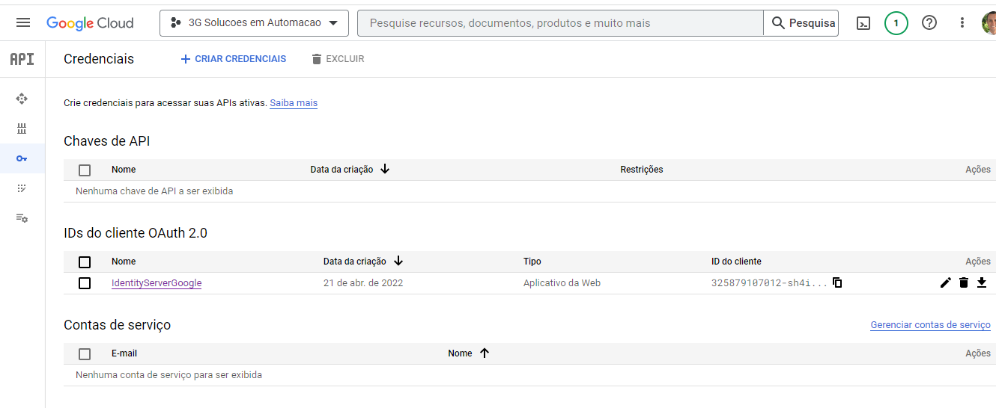
Notes:
Normalmente os authorization servers possuem algum tipo de painel onde é possível a aplicação client se cadastrar e obter seu client id e secret.
Novamente usando o google como exemplo, este é o painel do google onde pode-se registrar client’s para assim conseguir acesso a recursos no google.

Slide 10
Parte prática: Implementando fluxo Authorization Code com Microsoft Entra ID

Slide 11
OpenID Connect

Slide 12
O OAuth 2.0 é para fazer Login?
Notes:
Não! O protocolo Oauth 2.0 foi criado para autorizar e não autenticar. Que foi o que eu mostrei para vocês agora a pouco
Mas com tempo o pessoal foi percebendo que essa era uma necessidade que o Oauth 2.0 devia suprir.
Então criaram o OpenID Connect.

Slide 13
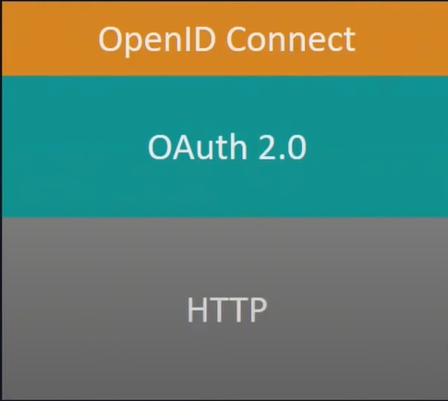
Notes:
E o que é o OpenID Connect? Ele é um protocolo complementar que foi adicionado ao Oauth 2 para ele ganhar a habilidade de autenticar.

Slide 14
Características do OpenID
-ID Token
-Identity Provider
-Muito utilizado como Single Sign On (SSO)
Notes:
Id Token: Além do access token, é enviado para o client um id token que contém informações de um usuário logado.
Identity Provider: No mundo do OpenId o Authorization Server recebe outra denominação: Identity Provider, ou seja, provedor de identidade.
SSO: O OpenId é muito utilizado como centralizador de logins. Ou seja, uma determinada empresa possui uma série de sites/produtos e ao invés de ela criar uma tela de login para cada site, ela utiliza o OpenID para centralizar os logins.

Slide 15
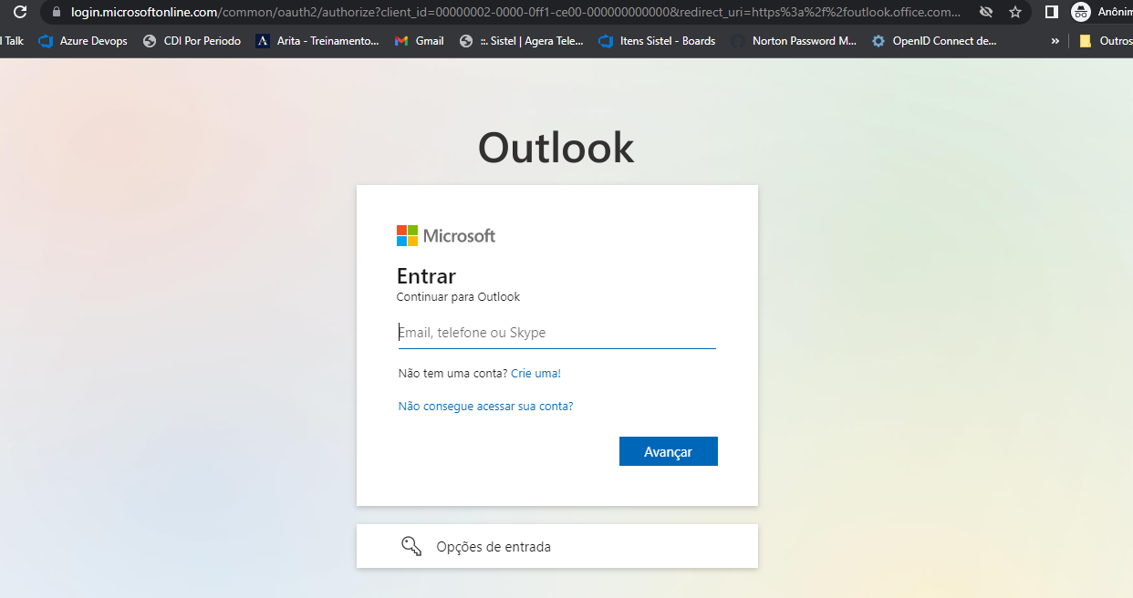
Notes:
Aqui vou dar o exemplo da Microsoft. Quando você vai acessar os produtos da Microsoft como Outlook ou Azure, quando você não está logado eles sempre te encaminham para a mesma página centralizada de login da Microsoft que utiliza o protocolo OpenId Connect

Slide 16
Parte prática: Implementando
OpenId com Microsoft Entra ID

Slide 17
Obrigado!!!

